Slide 1

Chào ĐÓN CÁC thầy, cô giáo Về DỰ giờ LỚP 3A
Môn:Tự nhiên và xã hội
GV thực hiện:Lương Thị Mai Thu

Slide 2



Khởi động

Slide 3


Slide 4
Hoạt động mở đầu

Slide 5


Slide 7
Hoạt động khám phá

Slide 8
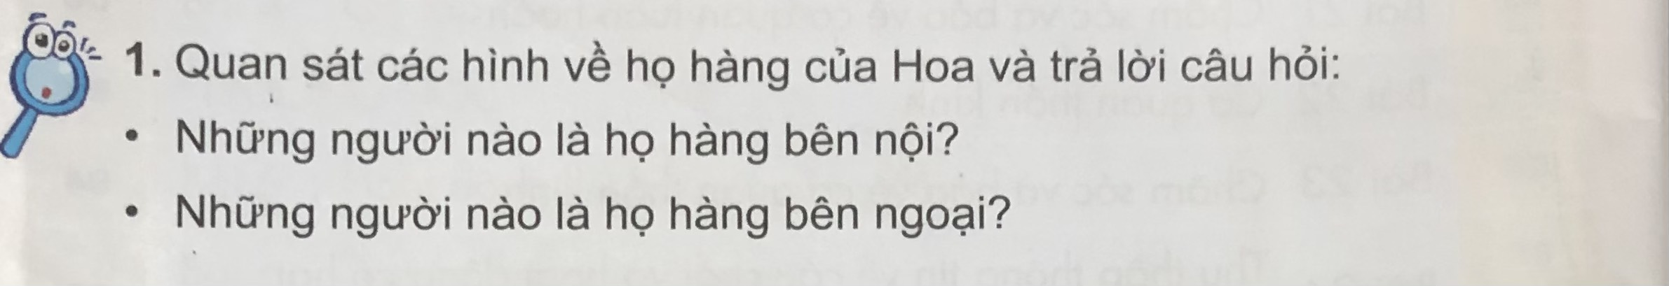
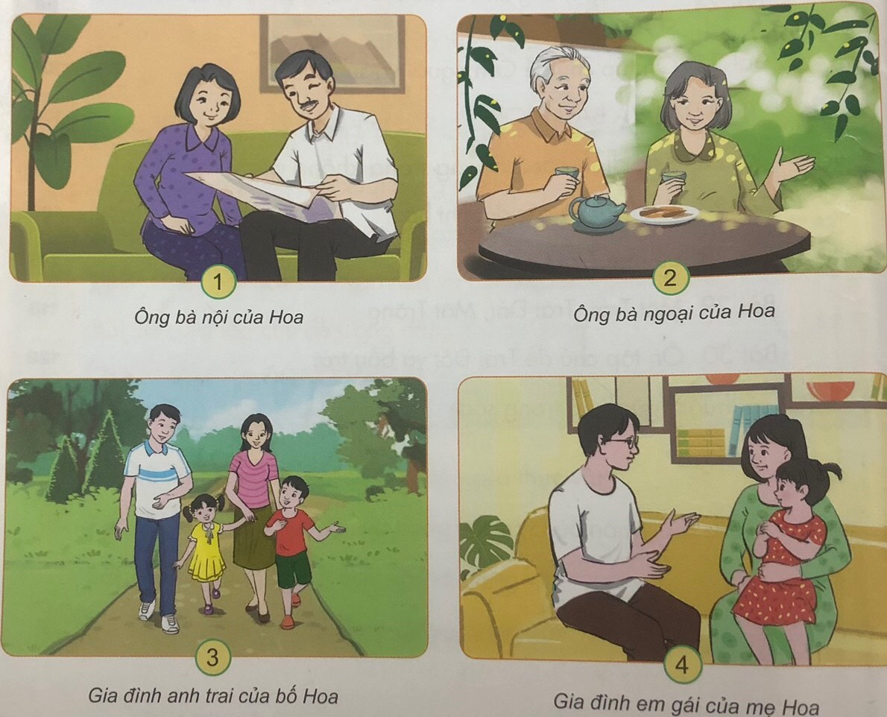

Slide 10
- Họ hàng là người có mối quan hệ dựa trên huyết thống.
- Họ hàng bên nội gồm ông bà nội, anh chị em ruột của bố và con của họ.
- Họ hàng bên ngoại gồm ông bà ngoại, anh chị em ruột của mẹ và con của họ.

Slide 11
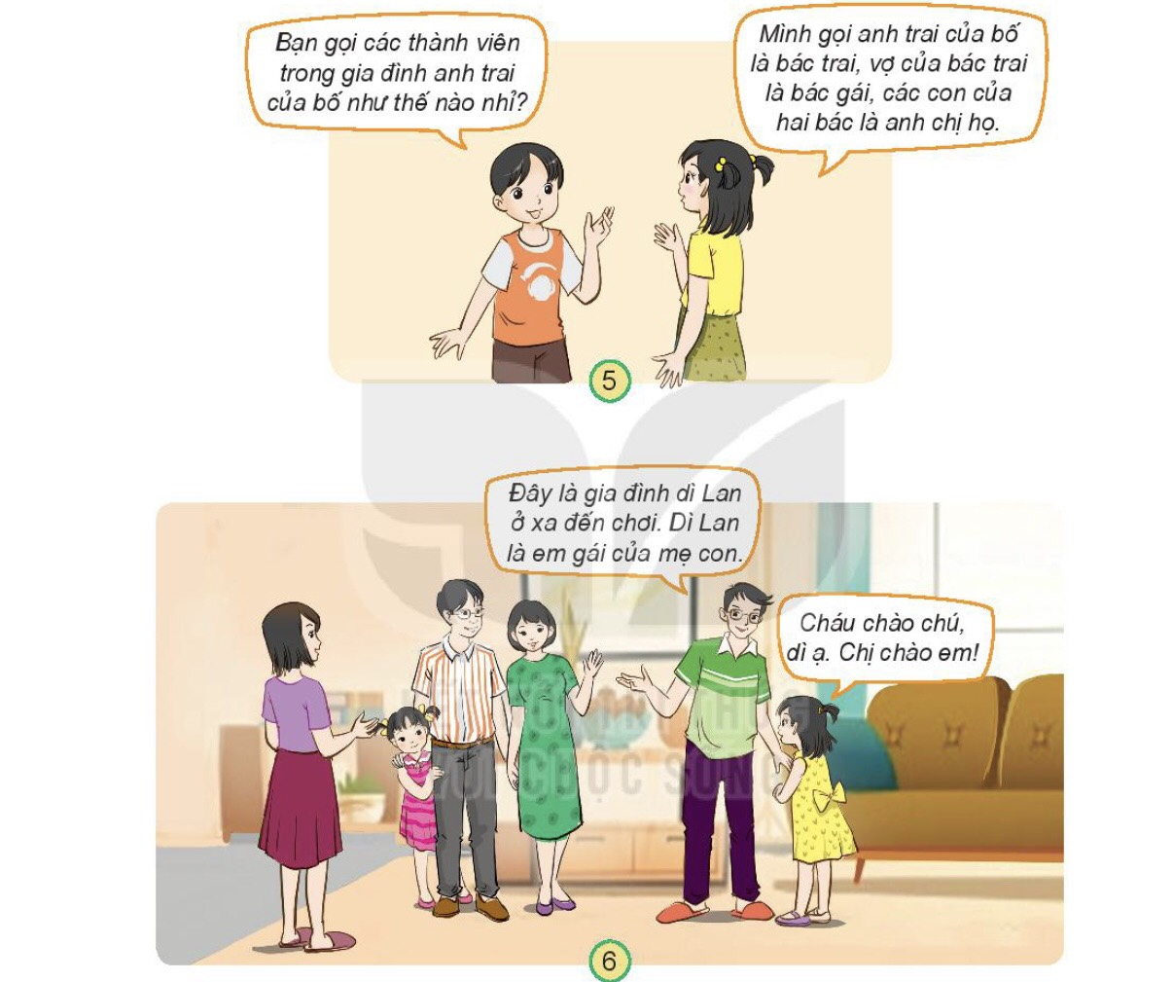
2. Quan sát hình, đọc thông tin và cho biết Hoa xưng hô như thế nào với những người trong gia đình thuộc họ hàng bên nội và bên ngoại

Slide 12
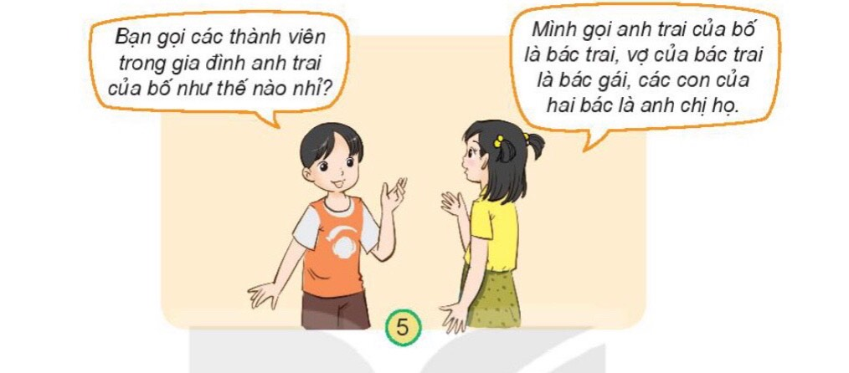

Slide 13
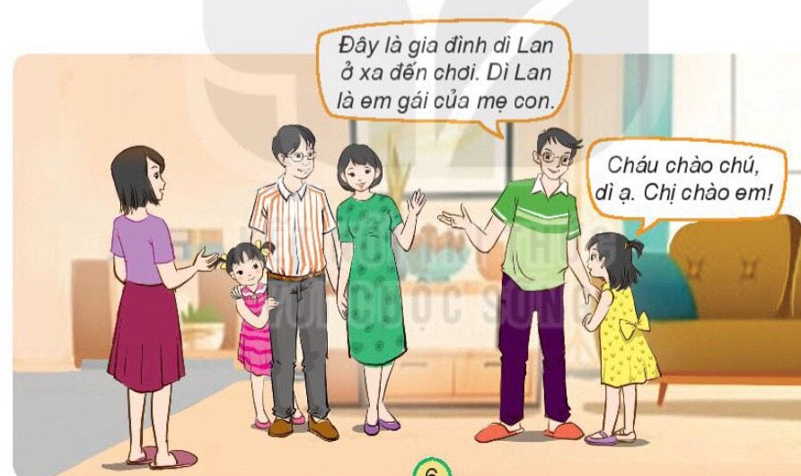

Slide 14
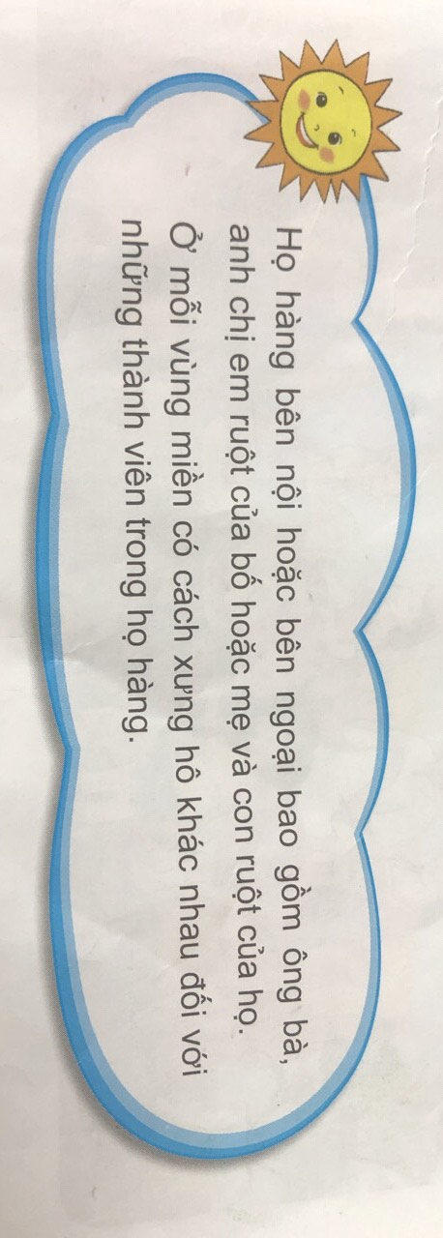

Slide 15
Thực hành

Slide 16
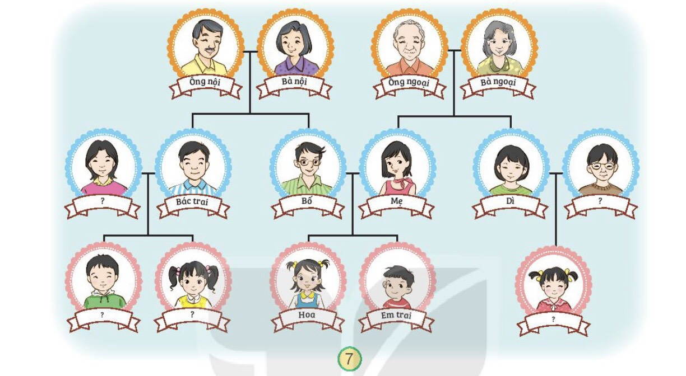
2. Em hãy nói cách Hoa xưng hô với các thành viên trong gia đình thuộc họ hàng bên nội, bên ngoại trong sơ đồ dưới đây.

Slide 18

Rung chuông vàng

Slide 19



Hết giờ
Người phụ nữ sinh ra mẹ mình là ai?
câu 1
2
8
0
1
3
6
7
9
10
5
A
Bà ngoại
4
b
Bà nội
c
dì

Slide 20
Hết giờ
Câu2
Người con trai của bác trai và bác gái gọi là gì?
Anh trai
A
2
8
0
1
3
6
7
9
10
5
4
b
Anh họ
Em trai
c

Slide 21
Hết giờ
Người phụ nữ được bà ngoại sinh ra sau mẹ
mình là ai?
câu 3
2
8
0
1
3
6
7
9
10
5
A
Dì
4
b
Bá
c
Thím

Slide 22
Hết giờ
Vợ của em trai của bố được gọi là gì?
câu 4
2
8
0
1
3
6
7
9
10
5
A
Thím
4
b
Bác gái
c
Dì

Slide 23





Chúc các thầy, cô giáo mạnh khỏe.
Chúc các em chăm ngoan, học giỏi.

